Slide 1
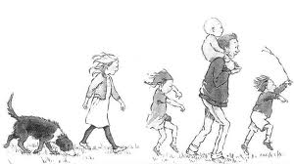

Rencontre Maternelles
ANIMATION PEDAGOGIQUE
20 février 2013
« La chasse à l’ours »
Alexandre Bruyère – Délégué USEP –
Laëtitia SEVIN – CPC EPS Circonscription ALBI -
Notes:
Cette présentation illustre les nouvelles fonctionnalités de PowerPoint, qui sont optimisées pour un affichage sous forme de diaporama. Ces diapositives visent à vous donner des idées pour créer des présentations captivantes dans PowerPoint 2011.
Pour obtenir d’autres exemples de modèles, cliquez sur le menu Fichier, puis sur Nouveau à partir d'un modèle. Sous Modèles, cliquez sur Présentations.

Slide 2


« La chasse à l’ours »
L’ALBUM

Slide 3

L’HISTOIRE
1ère édition
1989
Cet album
est un grand classique dans la littérature enfantine
par sa douce mélodie du texte.
L'histoire est toute simple.
Le succès tient plus de la mise en mouvement de l'histoire
par le texte et par l'image.
Une famille décide de partir à la chasse à l’ours, inconsciente par rapport aux risques que cela représente et en même temps sûre d’y arriver !
Elle doit traverser des épreuves de plus en plus difficiles, jusqu’à la découverte de la grotte de l’ours .

Slide 4
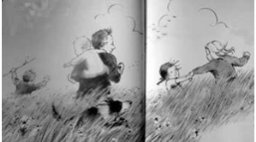
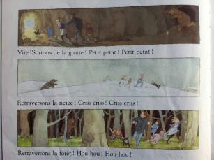
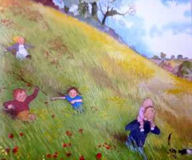
L’ALBUM COMPORTE 2 PARTIES :
La première partie alterne les pages en noir et blanc et en couleurs.
Dans la seconde partie, la famille fait demi-tour poursuivie par l'ours.

Slide 5
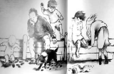


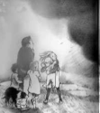
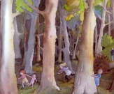
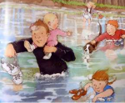
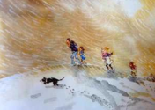
La première partie
utilise toujours le même refrain :
Nous allons à la chasse à l'ours.
Nous allons en prendre un très gros.
La vie est belle !
Nous n'avons peur de rien.
puis la nouvelle situation à affronter est annoncée avec toujours cette même musique :
On ne peut pas passer dessus.
On ne peut pas passer dessous.
Allons-y !
Il n'y a plus qu'à la traverser !

Slide 6
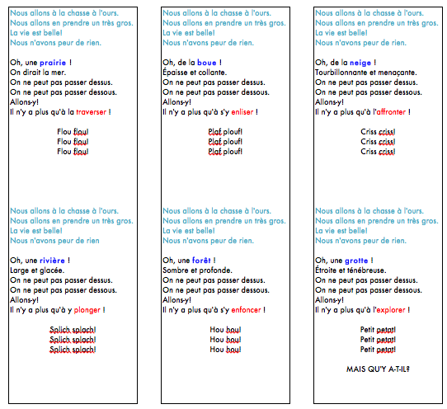

Slide 7

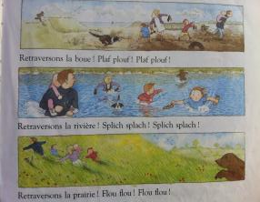
Dans la seconde partie,
La famille fait demi-tour poursuivie par l'ours.
Sur deux pages, les six péripéties sont traversées en sens inverse.
Le texte reprend les onomatopées précédées d'une injonction
« Vite ! Sortons de la grotte ! Petit petat ! Petit petat ! »
Sur ces pages, l'illustration et le texte jouent ensemble pour réveiller le conteur qui sommeille en chaque adulte, nous nous emparons d'une frénésie inexpliquée et arrivons à la fin de l'histoire aussi essouflés que les héros.

Slide 8
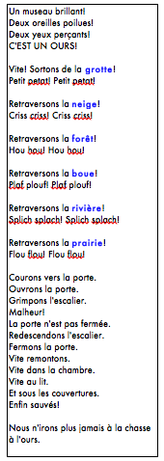

Slide 9
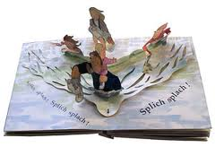
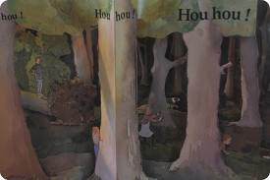
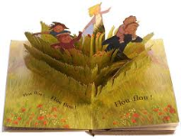
Dans l’album animé :
Les pages en couleur sont animées,
L'illustration utilise alors des vignettes, et des languettes permettent de déplacer soit l'ours soit la famille.
Le décor et les personnages sont en relief, le tout peut être activé par des languettes produisant un son adapté à la situation. Ainsi la prairie fait "Flou, Flou", chaque décor est parsemé d'onomatopées.
Par les différents contacts visuels, sonores et tactiles, l'enfant investit la page entière et découvre un autre aspect du livre : le jeu.

Slide 10


de la RENCONTRE
Niveau de classe : CYCLE 1
Activités collectives en randonnée
induite par la lecture de l’album.
PRÉSENTATION
Compétences (cf BO 19 juin 2008) :
- Adapter ses déplacements à des environnements ou contraintes variés.
- Se repérer et se déplacer dans l’espace.
Objectifs :
Se déplacer dans des formes d’actions inhabituelles remettant en cause l’équilibre.
Se déplacer avec ou sur des engins présentant un caractère d’instabilité.

Slide 11
ORGANISATION
de la rencontre
Base de Loisirs de
PRATGRAUSSALS
Date : Mardi 28 et vendredi 31 mai 2013
Durée : demi-journée (9h30-12h00 / 13h15-15h45)→ prévoir le pique-nique
Public : - 4 à 5 classes de maternelle.
- Constitution de groupes (2 groupes par classe)
Pré-requis : Chaque classe doit avoir lu l’album jusqu’à « Mais qu’y-a-t-il ? » et devra apporter une création plastique par groupe.

Slide 12
REPARTITION DES GROUPES :
1 classe = 2 groupes de couleurs différentes.
ENCADREMENT :
Chaque groupe doit être accompagné de 2 adultes impérativement.
Les groupes porteront une étiquette avec leur nom de groupe.
Ils se réunissent avec leurs adultes dès leur arrivée devant la ferme.
LES PARCOURS :
Les parcours sont aménagés sur l’ensemble de
la base de loisirs de Pratgraussals.
DEROULEMENT :
Chaque groupe suit un parcours couleur, en marchant.
Ce parcours est jalonné d’ateliers symbolisant des lieux traversés.
Une fois arrivé sur un atelier, le groupe présente son livre.
Un mot de passe lui est demandé.
Les élèves effectuent l’atelier.
A la fin de chaque atelier, un élément de puzzle est remis au groupe.

Slide 13

Ne perdez pas de temps !!!
MISSION
de chaque classe
inscrite à cette rencontre …
1- Prendre connaissance de l’album …
2- Écrire un album en conservant le même schéma narratif.
3- Trouver l’ours.

Slide 14

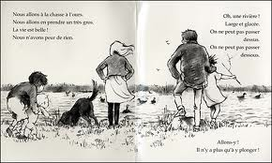
1- Prendre connaissance de l’album …
Pistes de travail :
Criss criss!
Splich splach!
1- Echanger / S’exprimer :
- Syntaxe : ritournelle, types de phrases (?, !, .)
- Lexique : lieux, actions
- Jouer avec les onomatopées.
2- Comprendre le récit :
- Reformuler l’histoire
- Mettre en mémoire les tournures de phrases, le lexique
- Fixer la chronologie des événements
- Établir des relations causales entre les différentes étapes du récit.
3- Se familiariser avec l’écrit.
Flou flou!
Hou hou!
Plaf plouf!
MAIS QU'Y A-T-IL?

Slide 15
EXPLOITATION PEDAGOGIQUE
Vous trouverez diverses exploitations pédagogiques de cet album sur le site internet :
http://materalbum.free.fr/chasse-ours/fichier.htm
- texte de l’album
- image pour réaliser des marottes
- puzzle de la couverture
- Travail autour du titre/personnages/trajet
- association textes/images
- mots croisés
- jeux de parcours d’orientation
- idées en arts visuels
- graphisme autour des animaux/milieux
- Travail autour des bruits par rapport aux lieux (onomatopées)
- réseau d’album autour de la thématique de l’ours…

Slide 16

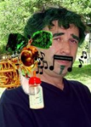
AUTRES RESSOURCES
L'adaptation audio du célèbre conte de Michael Rosen et Helen Oxenbury.
Cet enregistrement restitue fidèlement l'ambiance du livre grâce aux voix enregistrées des enfants acteurs et chanteurs.
Ce CD, à bruiter, chanter et mimer, est conçu pour l'expression corporelle des maternelles aux CP.
On peut également se procurer ce CD dans des librairies spécialisées jeunesse. Il est possible de l'écouter gratuitement sur : http://www.myspace.com/sergebonnafont Vous pouvez également le commander à l'adresse suivante : http://www.pierrotshop.com

Slide 17
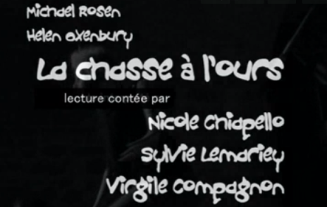
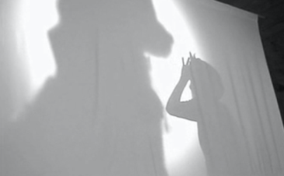
L'adaptation vidéo du célèbre conte de Michael Rosen et Helen Oxenbury.
Une vidéo d'une lecture mise en scène de "La chasse à l'ours" avec Nicole Chiapello et Virgile Compagnon, mise en scène de Thierry Vincent: http://www.dailymotion.com/video/xafn9j_la-chasse-a-l-ours-extraits_creation

Slide 18
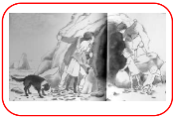

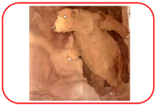
JEUX POSSIBLES
JEU 1 : « AVANT-APRES »
Pour travailler sur la chronologie de l'histoire (à plastifier)
Matériel :
- 15 bandes de 3 cartes solidaires (série bleue) avec une illustration centrale - 36 cartes isolées (série rouge)
Chaque enfant reçoit une bande bleue et doit chercher parmi les cartes rouges l'action précédente et la suivante de son illustration, il doit ensuite raconter "son histoire".

Slide 19





JEU 2 : PARCOURS CODÉS
- 6 parcours fléchés à décoder en utilisant des cartes à aligner pour les matérialiser.
Consigne : placer les images dans l’ordre du chemin
- 15 bandes représentant des parcours différents à encoder par traçage de flèches sur un tableau
Consigne : tracer les chemins demandés avec des feutres effaçables

Slide 20
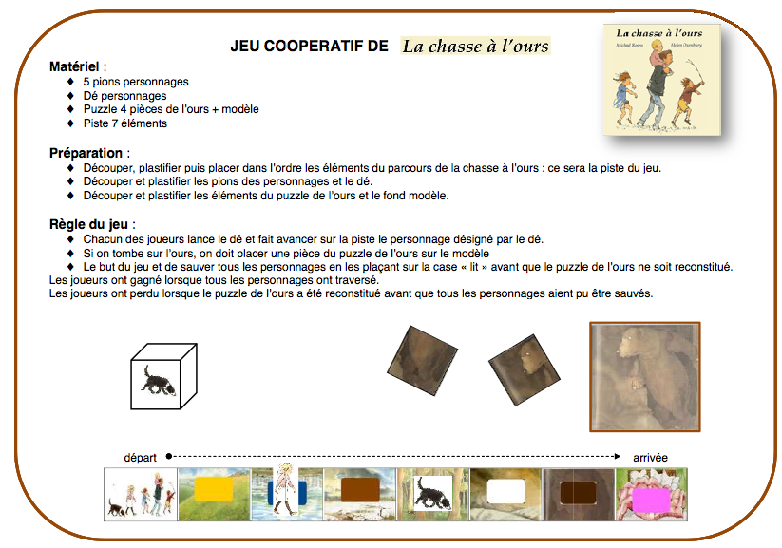
JEU 3 :

Slide 21

















RESEAU :
LECTURES D’ALBUMS

Slide 22
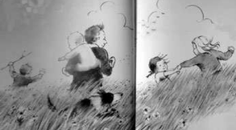
2- Écrire un album en conservant le même schéma narratif.
Nous allons à la chasse à l'ours.
Nous allons en prendre un très
gros.
La vie est belle!
Nous n'avons peur de rien.
Pistes de travail :
1- Contraintes d’écritures :
- Conserver le schéma narratif en randonnée.
- Conserver les lieux proposés dans l’album.
2- Imaginer et construire l’illustration de l’album de classe :
- L’illustration = support déterminant du paratexte. Elle va déterminer « l’objet pour se déplacer »
- Utiliser les verbes d’actions
- Travailler sur les onomatopées mises en relation avec le bruit du jeu.
Oh, une prairie!
On dirait la mer.
On ne peut pas passer dessus.
On ne peut pas passer dessous.
Allons-y !
Il n’y a plus qu’à la TRAVERSER!

Slide 23
Inventaire et connaissance
des différents moyens de déplacement.
(Travail sur le lexique autour des verbes d’actions)
Traverser – Plonger- S’enliser - S’enfoncer - S’affronter- Explorer
PATINER
ROULER
TIRER
SE POUSSER
MARCHER
S’ÉQUILIBRER
TROTTINETTES
DRAISIENNES
POUSS-POUSS
PLANCHES À ROULETTES
CHENILLE-TUNNEL
ÉCHASSES

Slide 24
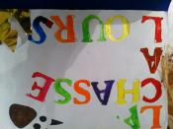
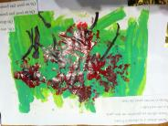
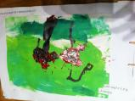
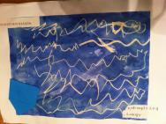
PROJET DE CLASSE INTERDISCIPLINAIRE
École Camille Claudel- Marjorie PLANTY-PS/MS/GS

Slide 25
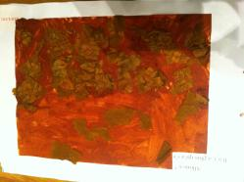
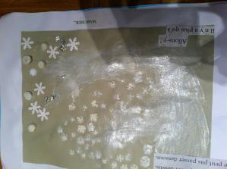
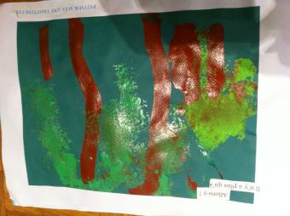
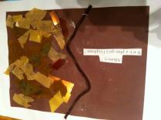

Slide 26
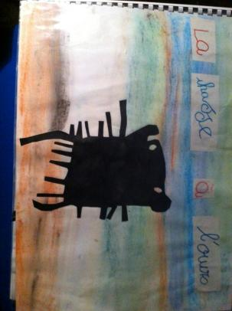
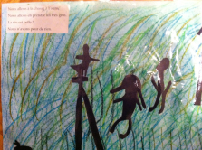
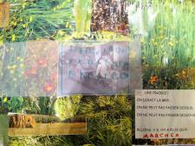
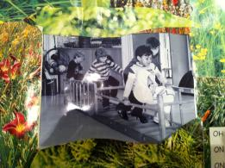
Imagination et Création
Album créé par les élèves de l’école Herriot.

Slide 27
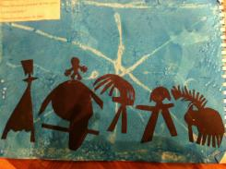
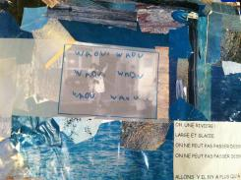
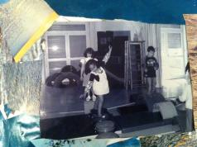
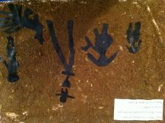
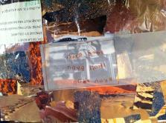
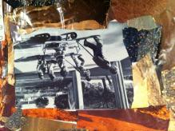
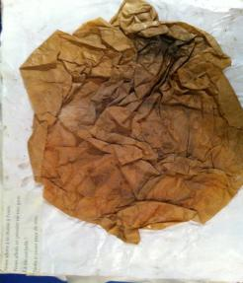
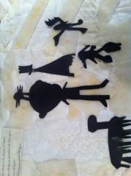
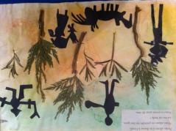
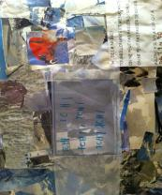
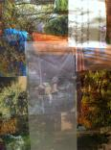
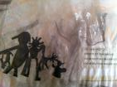

Slide 28
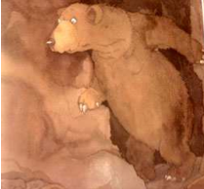
3- Trouver l’ours.
Mise en situation de cette quête :
1- Terrain aménagé avec les différents circuits sur lesquels vont évoluer les élèves.
- Chaque album réalisé par les groupes sera valorisé par l’adulte de chaque atelier.
2- Les groupes reconstituent un puzzle au fur et à mesure de l’avancée de leur équipe indiquant la tanière de l’ours.
3- L’ensemble des classes se retrouvent autour de l’ours :
- la fin de l’histoire est lue aux enfants.

Slide 29



MATERIEL NÉCESSAIRE PAR GROUPE
Chaque groupe (1/2 classe) partira à la chasse à l’ours avec …
1- La liste des élèves du groupe et le nom de son équipe.
2- Son album créé en classe.
3- Le plan de Pratgraussals et les rotations des ateliers.
4- La fiche PUZZLE à reconstituer au fur et à mesure de son aventure.
5- Un bâton de colle.
6- Une pochette de crayons de couleurs

Slide 30
PLAN
Base
de
Loisirs
de
P
R
A
T
G
R
A
U
S
S
A
L
S

Slide 31
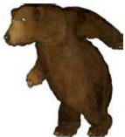



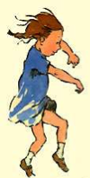

LA
FICHE
PUZZLE :
Au cours des ateliers,
le groupe se verra remettre une pièce du puzzle à reconstituer, qui le conduira jusqu’à la tanière de l’OURS.
3
2
1

Slide 32






6 ATELIERS :

Slide 33


ATELIER : LES ÉCHASSES

Slide 34


ATELIER : LES DRAISIENNES

Slide 35

ATELIER : LES POUSS-POUSS
s

Slide 36


ATELIER : LES TROTINETTES

Slide 37


ATELIER : LES PLANCHES À ROULETTES
départ )

Slide 38


ATELIER : LA CHENILLE
laissant

Slide 39



Merci pour votre attention …
Rendez-vous maintenant à la base de loisirs de Pratgraussals.

